Slide 1
혁신성장 이미지 분석 AI 개인 프로젝트
김성민

Slide 2
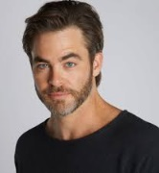
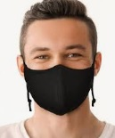
프로젝트 주제 & 개요
주제
마스크 착용 알림 서비스
개요
마스크 착용이 필수가 된 요즈음 현관 등의 카메라를 통해 마스크 착용을 도와 줄 수 있다.

Slide 3
프로젝트 기능 & 기술
기능
마스크 착용 여부를 알려준다.
기술
데이터 수집
selenium 라이브러리, 크롬드라이브 를 이용해서 크롤링
이미지 전처리
Face recognition, dlib, opencv, numpy 라이브러리 사용
학습
CNN 을 이용해 Binary classification 진행

Slide 4
Q & A

